Slide 1
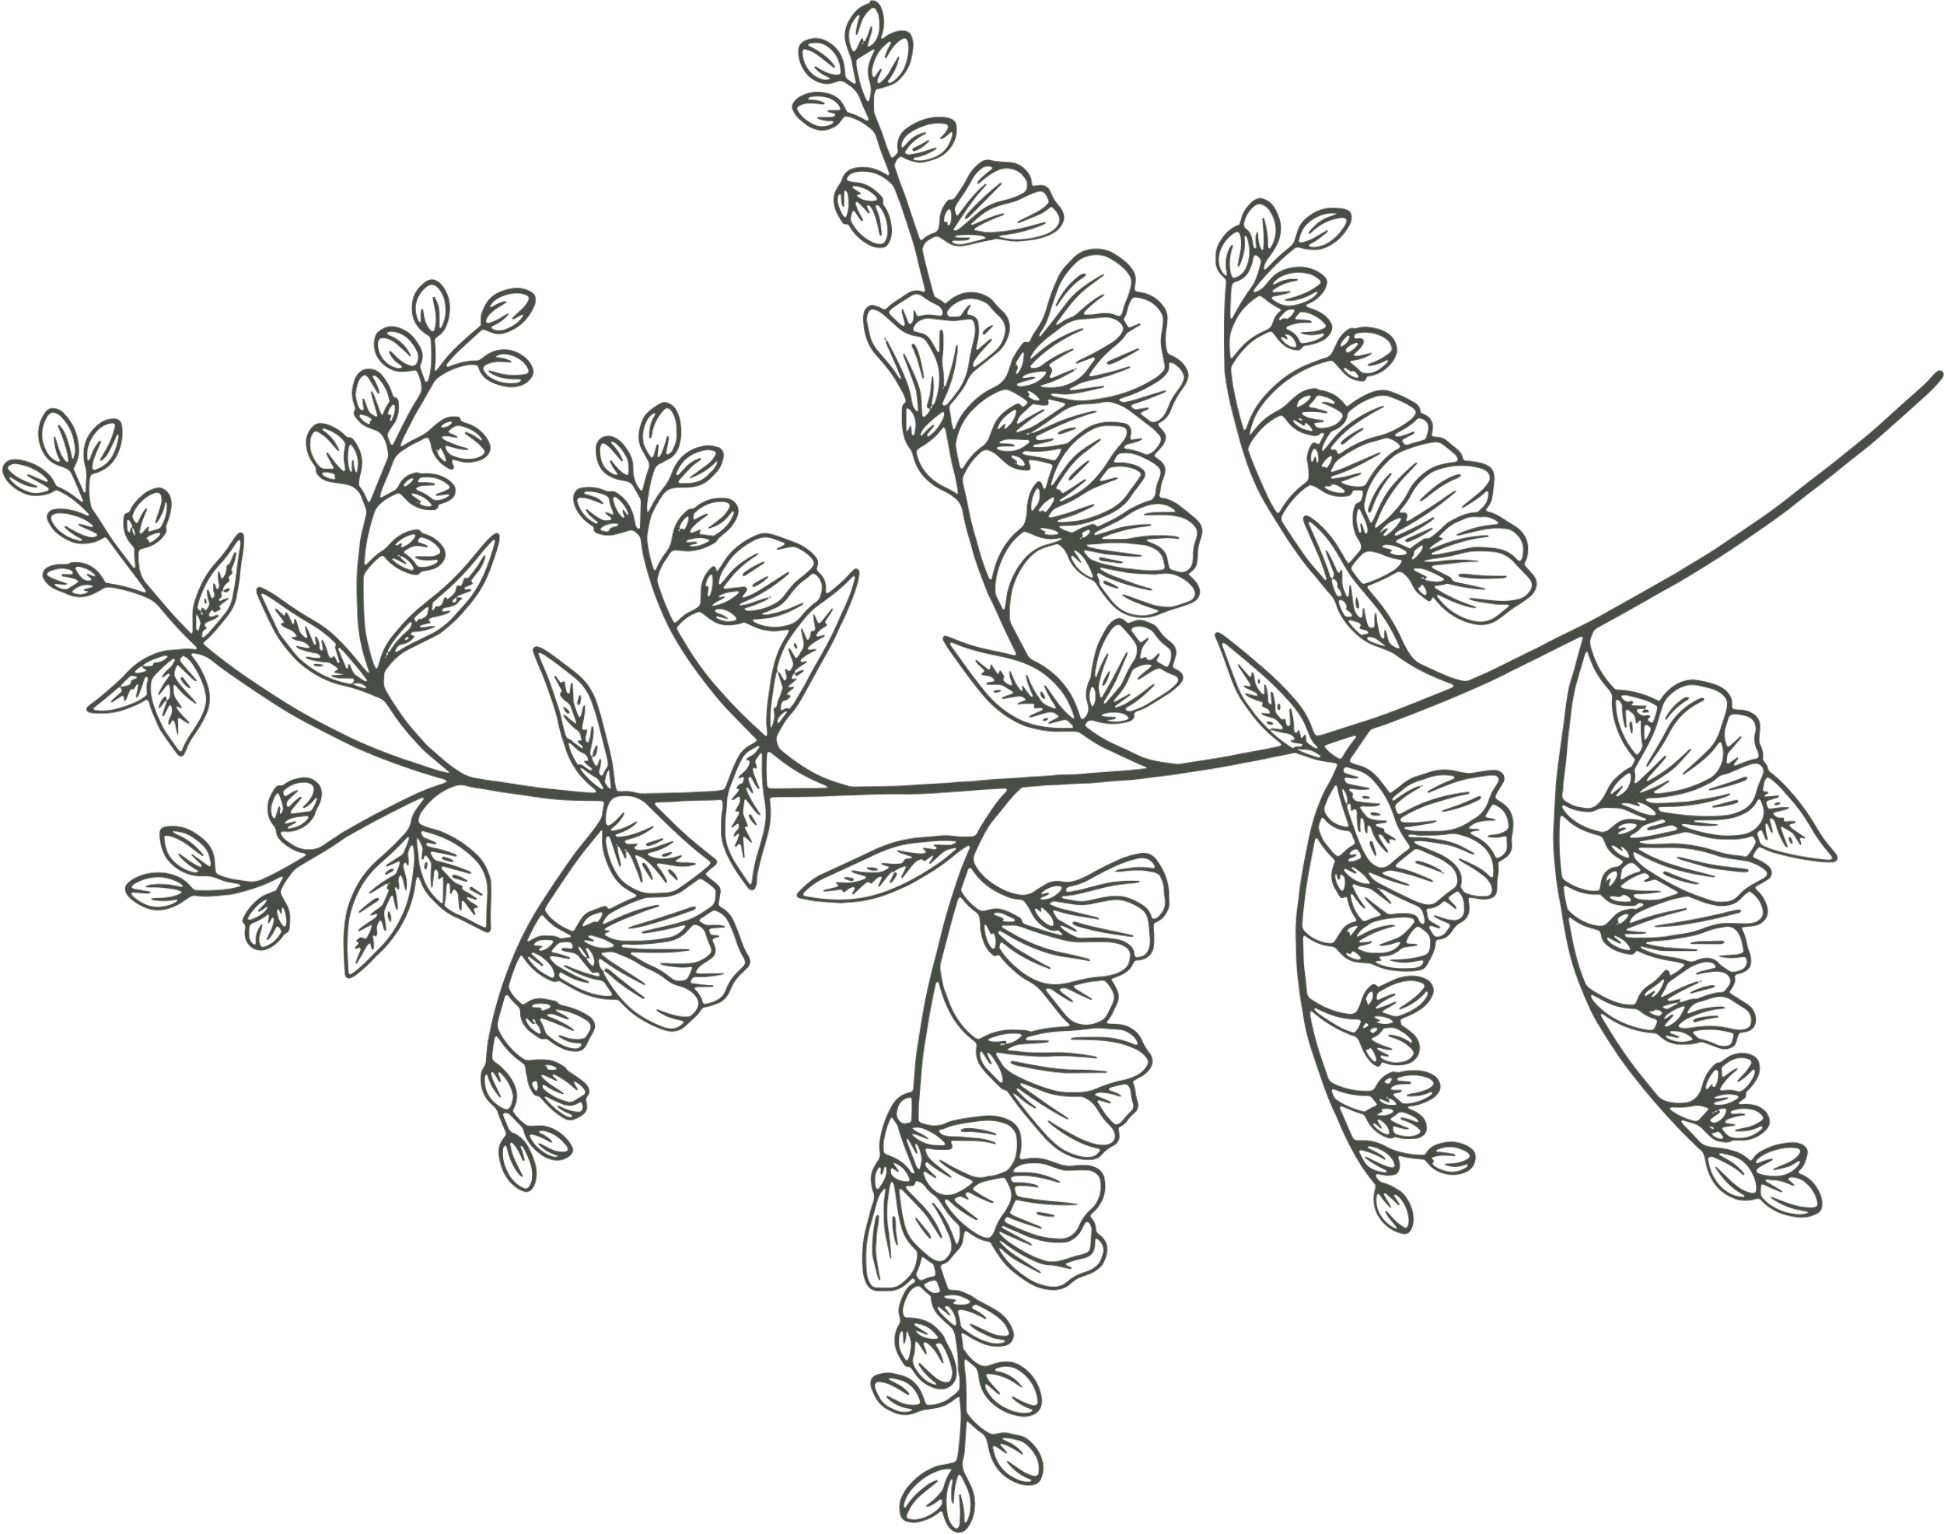
「拈」遊戲之程式設計
旁聽生 10711042 臺灣藝術大學 范芷瑄 撰寫

Slide 2

遊戲規則
「拈」，又稱尼姆遊戲（Nim）
源自於中國，自今已有許多不同的版本，較著名的玩法是將12枚的銅板分成三堆，分別為「三、四、五」，由兩人輪流取銅板，在某一列取一枚或一枚以上的銅板，但不能同時在兩列取銅板，最後將銅板拿光的人就贏了。
我便以這個銅板遊戲作為發想，設計一個玩家與電腦對弈的簡易版本。 遊戲一開始設定有30顆石頭，玩家可以選擇先手或後手，依序輪流取石頭，一次可以選擇拿走1到3顆，而電腦隨機拿取1到3顆，拿取最後一塊石頭的人就是獲勝者。

Slide 3
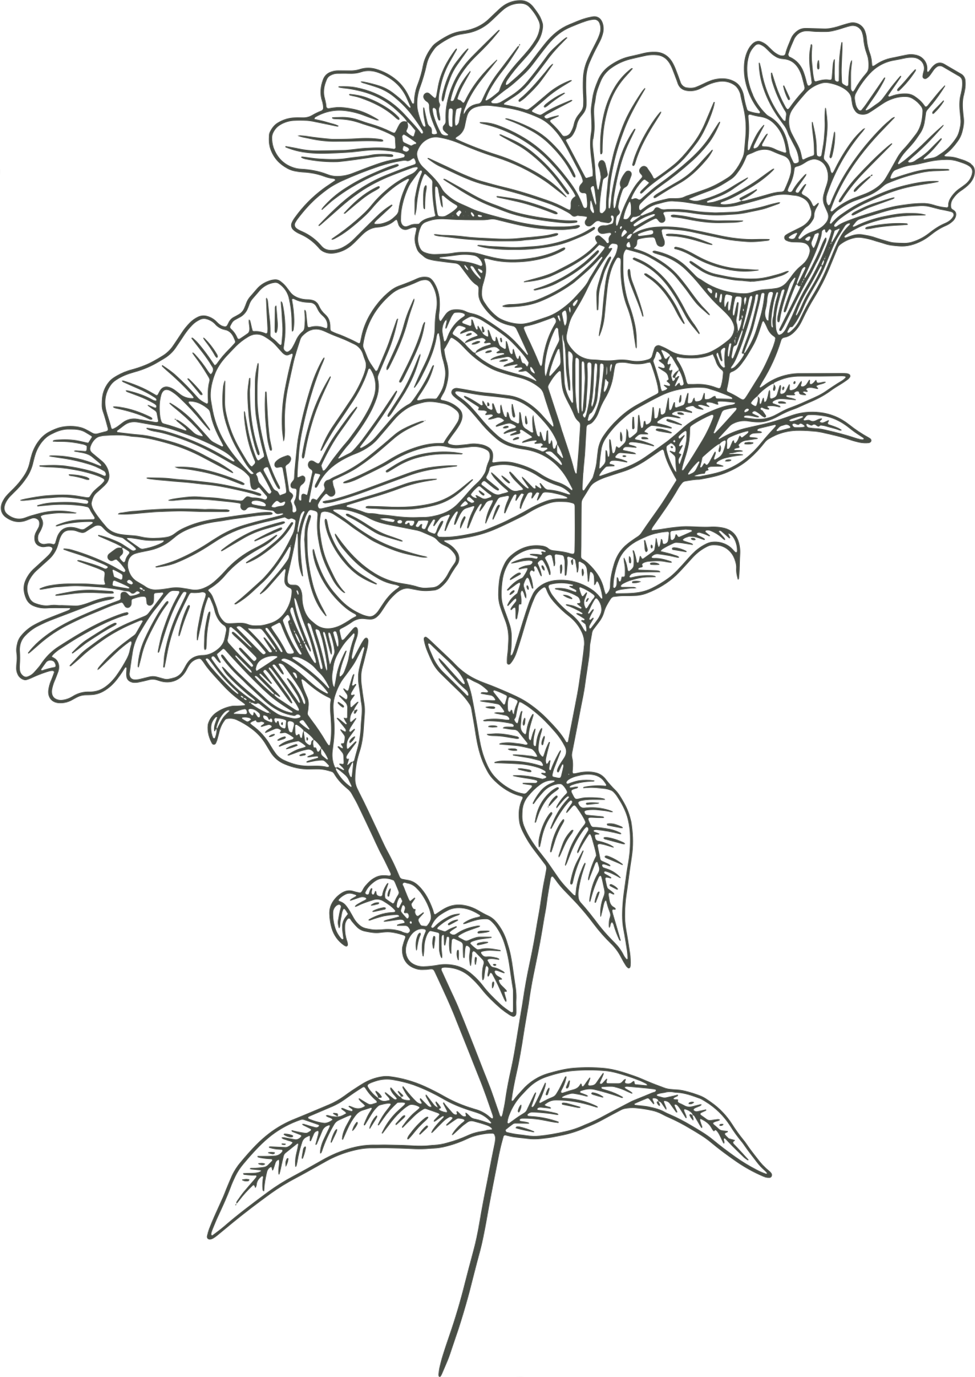
動機
拈是一個經典的數學問題，玩法也千變萬化，但大多數人都將這個古老又富饒趣味的課題視為一個數學理論，埋首研究這遊戲之中的獲勝規律，我認為可以將「拈」這個遊戲與C#中的迴圈與亂數概念作結合，透過程式的撰寫將其呈現。

Slide 4

程式流程圖

Slide 5
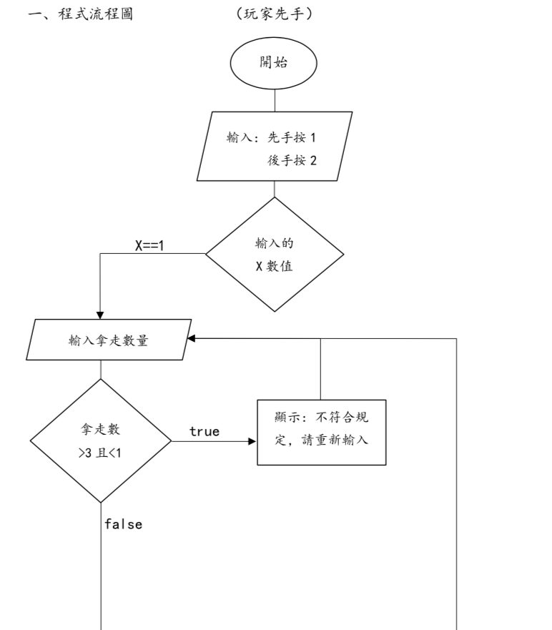


Slide 6
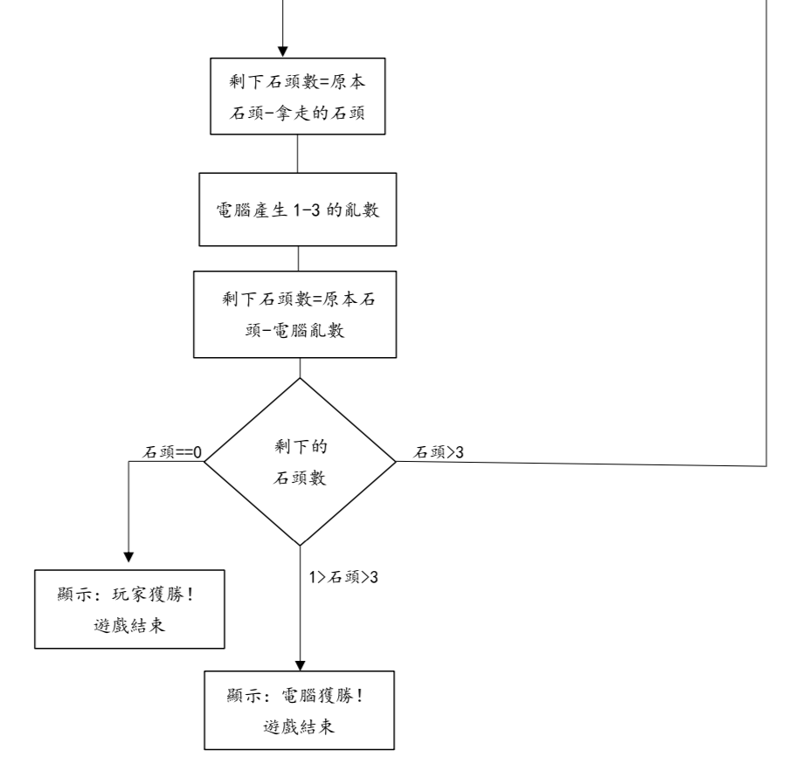

Slide 7
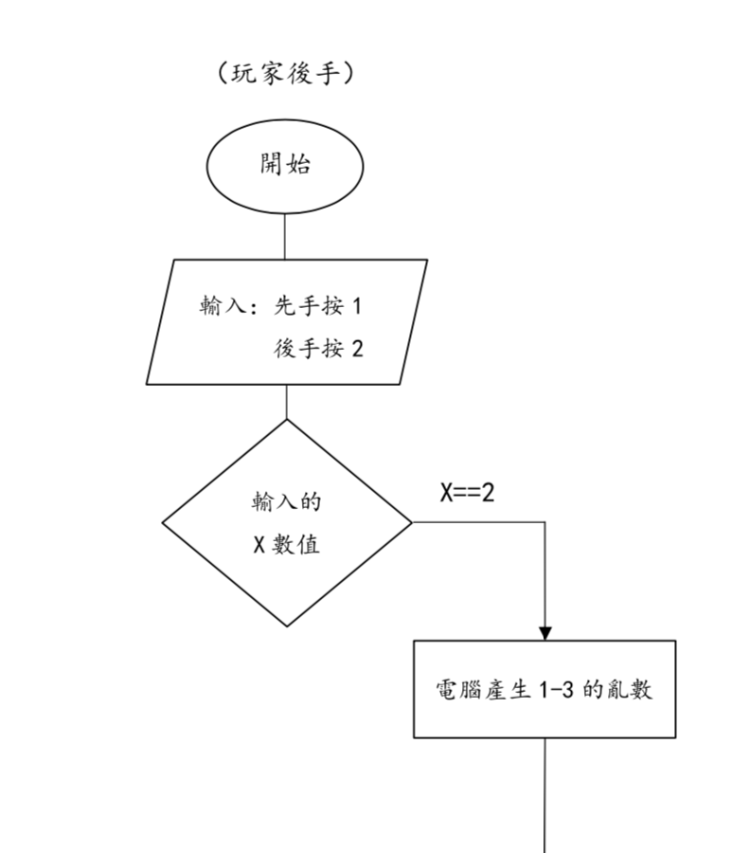

Slide 8
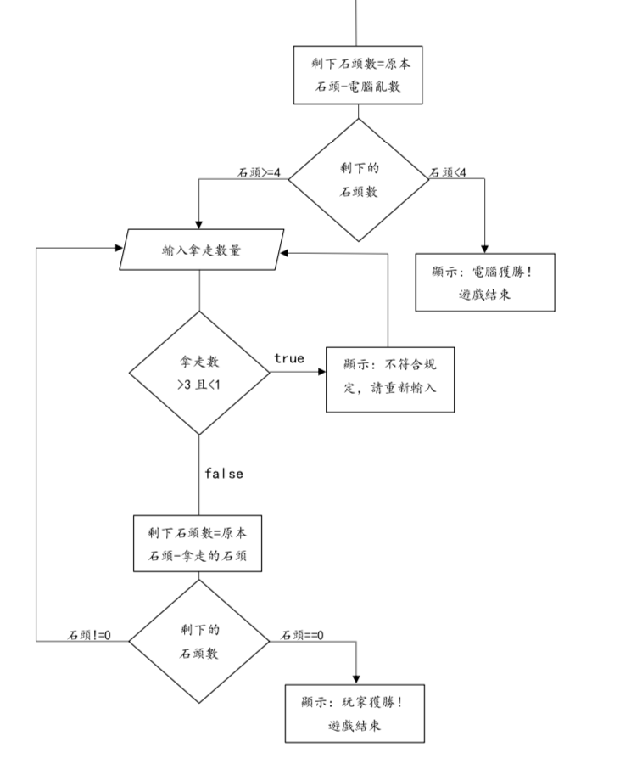

Slide 9

程式碼

Slide 10
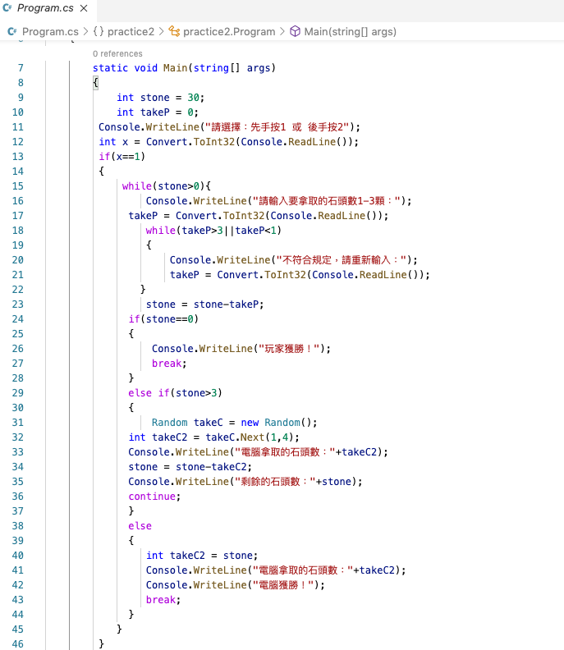

Slide 11
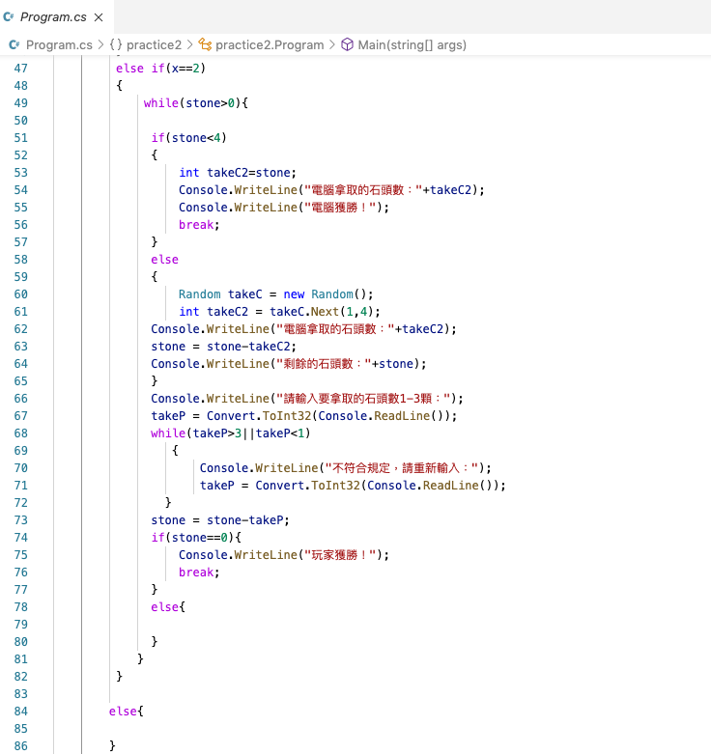

Slide 12
程式測試執行結果

Slide 13
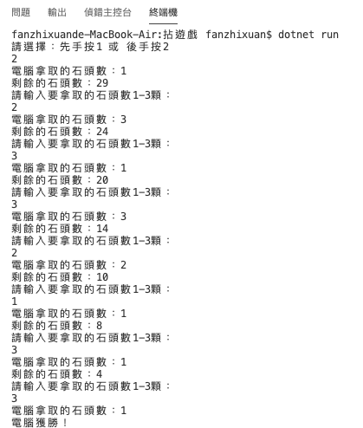
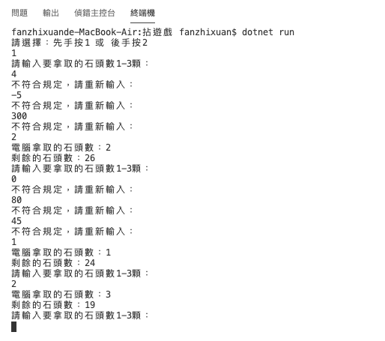
玩家先手
玩家後手
不合規定

Slide 14
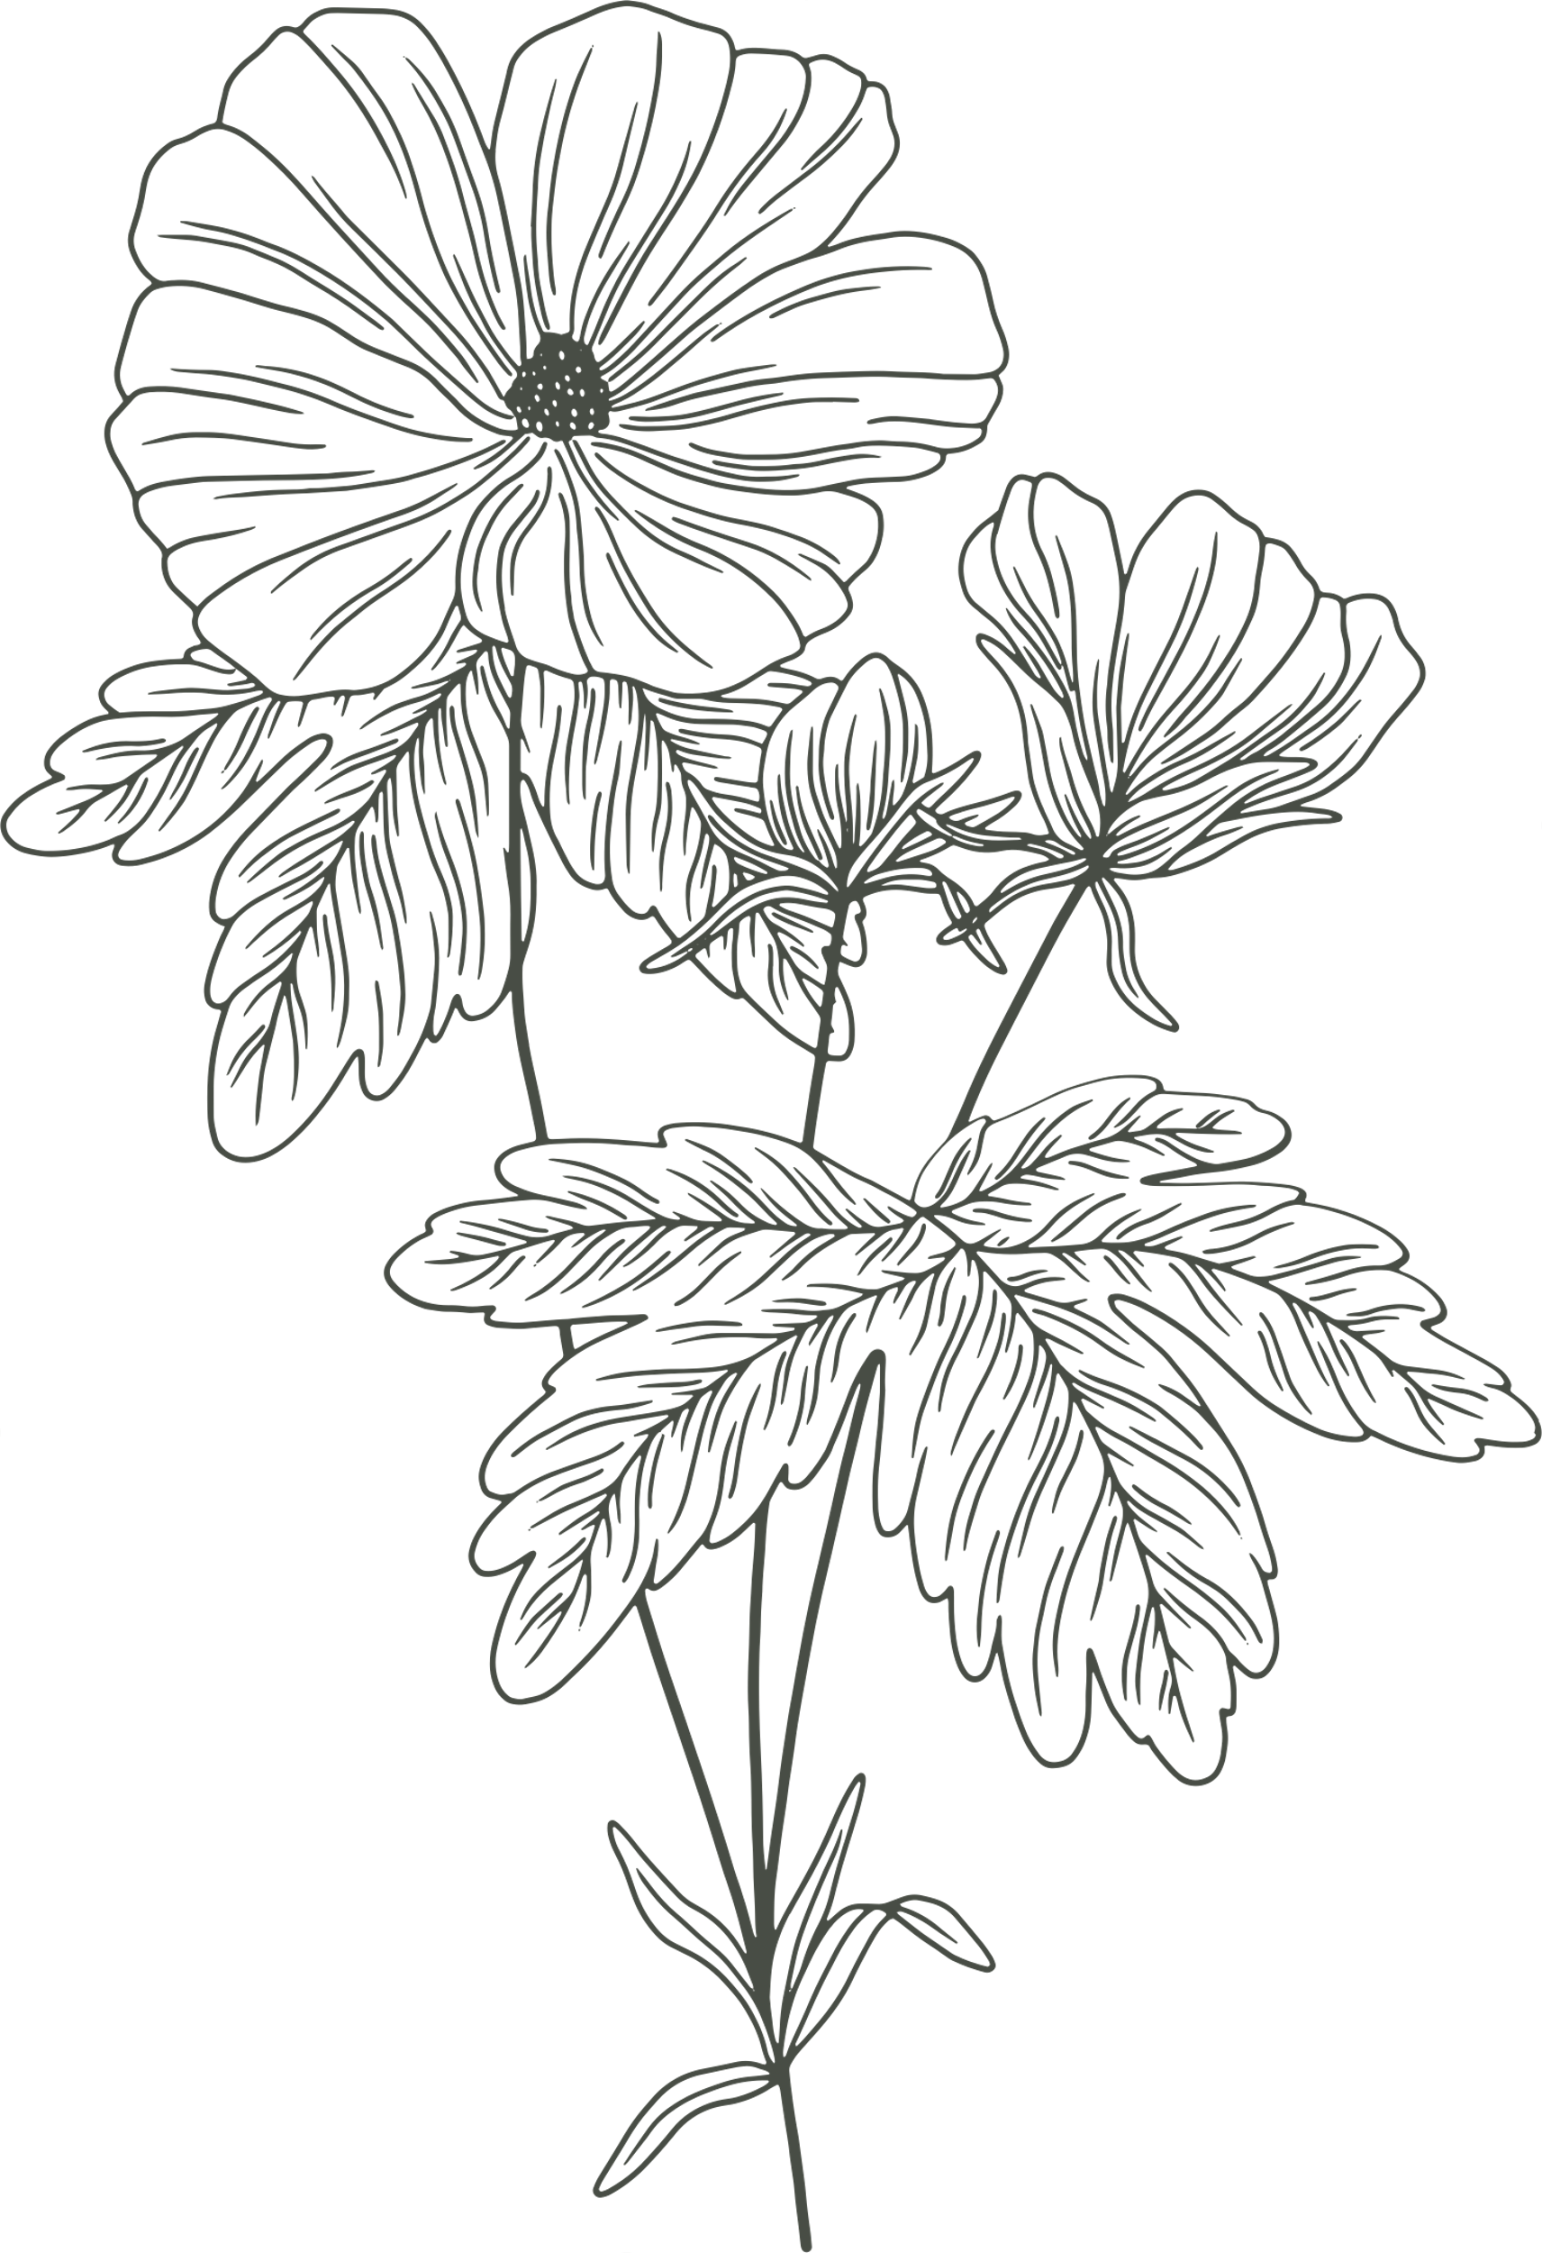
參考文獻
尼姆遊戲 維基百科
https://zh.wikipedia.org/wiki/%E5%B0%BC%E5%A7%86%E6%B8%B8%E6%88%8F
本報告完成時最後瀏覽日期：2021/4/7
張鎮華（1978）〈拈及其各種變形遊戲〉。數學傳播，第三卷第二期，頁6-15。
鄭士康（2013）《以C#學程式設計基本：使用Visual Studio 2012 Express for Windows Desktop》。台北，未出版。

Slide 15
報告結束
謝謝聆聽

